Slide 1
Психологическая подготовка старшеклассников к ЕГЭ
Педагогический совет
Октябрь 2010 года

Slide 2
Выпускники ГОУ СОШ № 603
2011 года

Slide 3
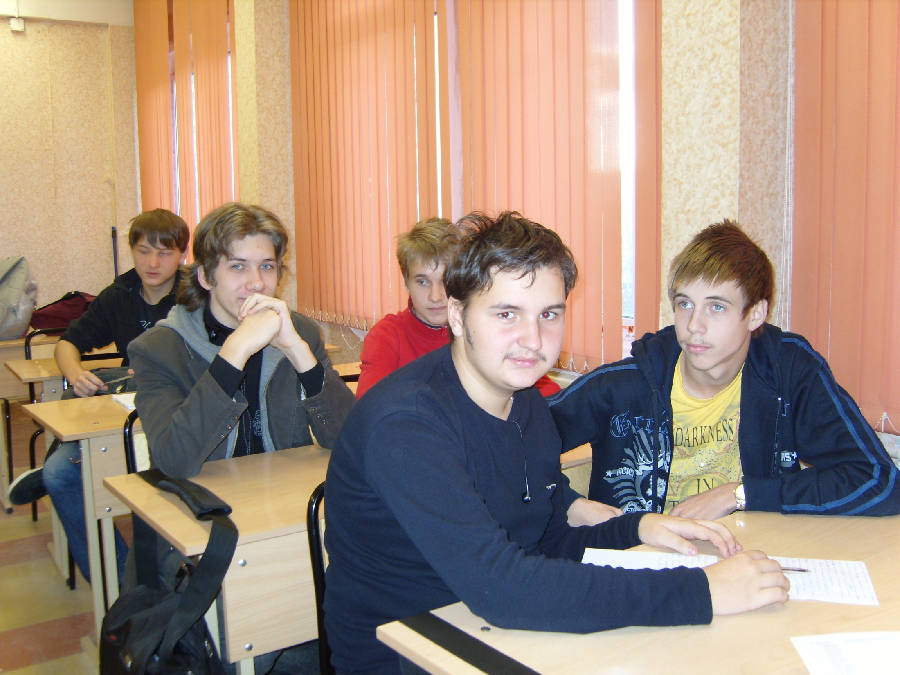
11 «А» класс
Социально-экономический

Slide 4
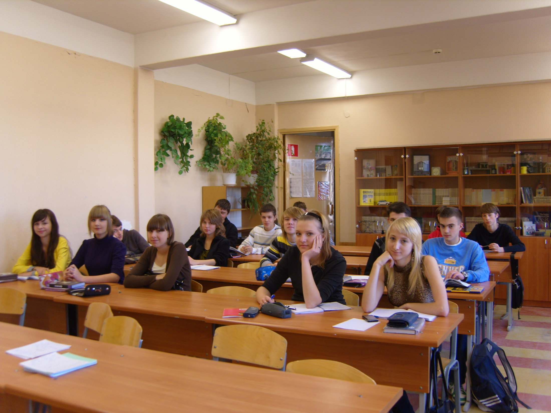
11 «Б» класс
Информационно-технологический

Slide 5
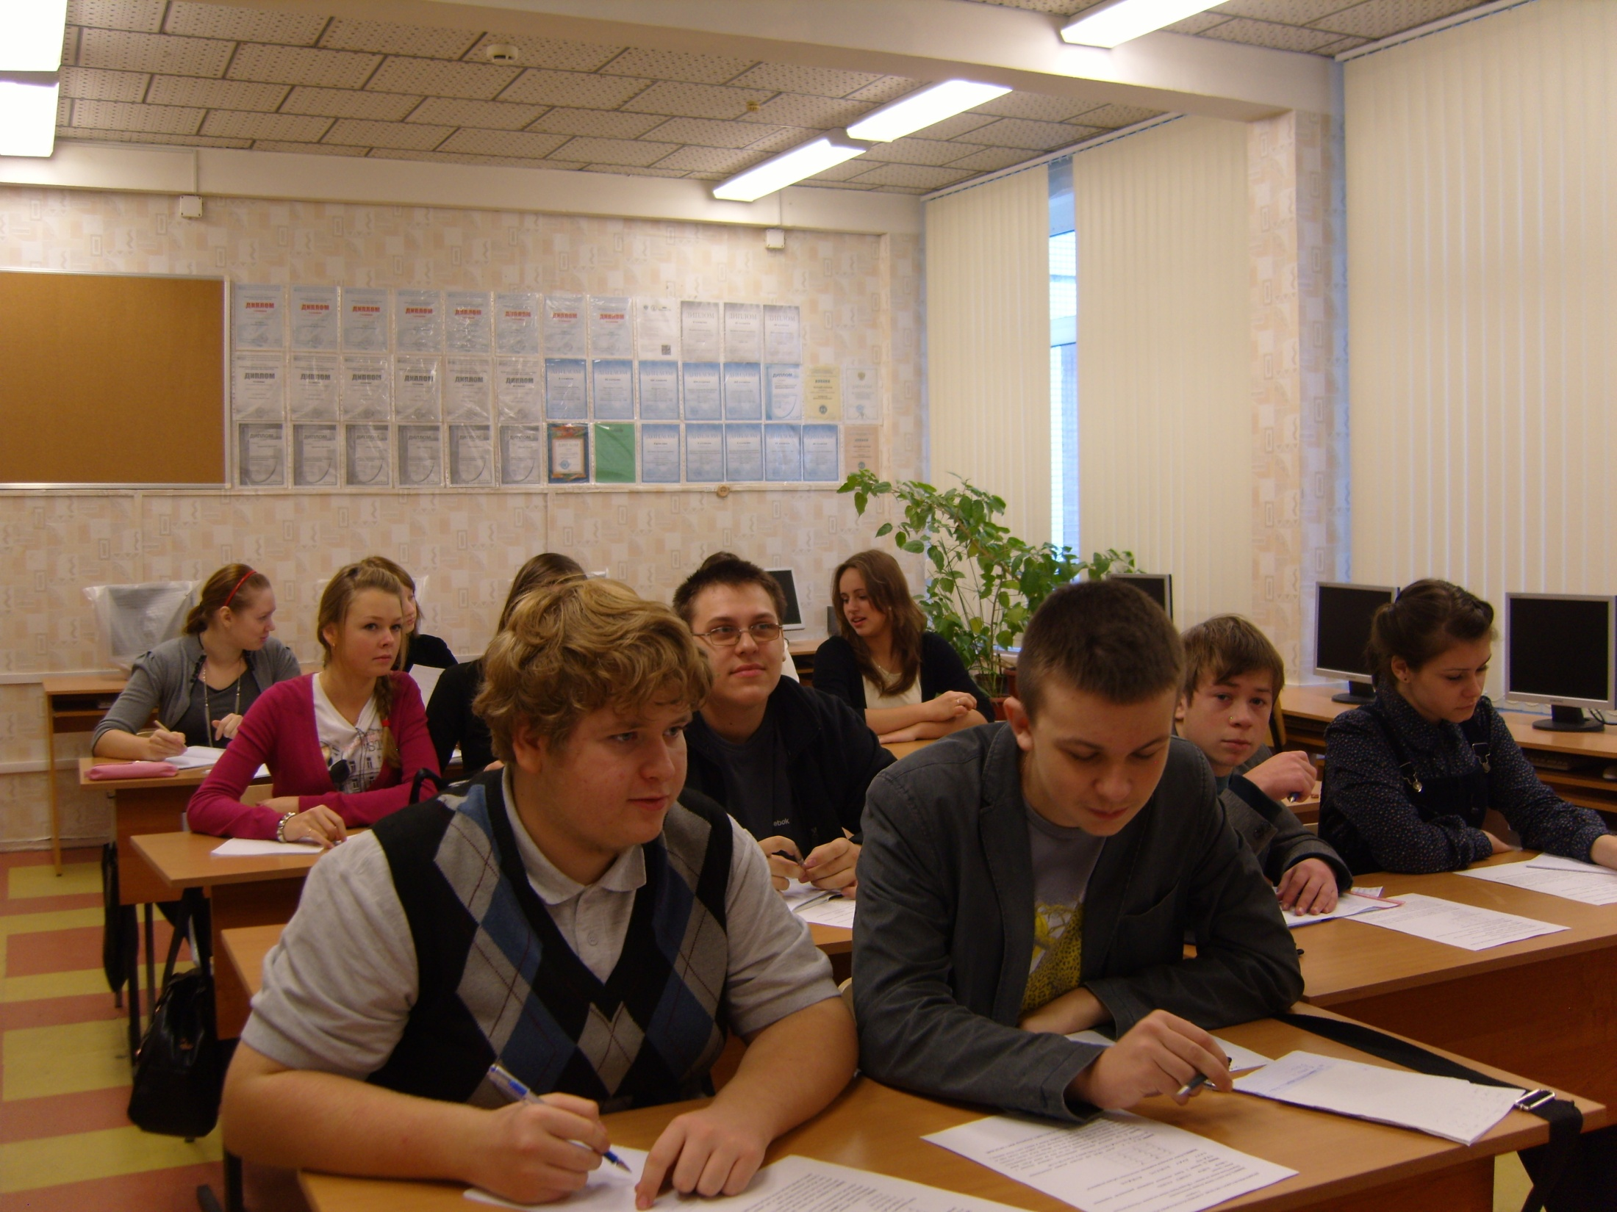
11 «И» класс
Гуманитарный

Slide 6
Психологическая готовность к сдаче ЕГЭ
Это сформированность у старшеклассников психологических свойств и социальной компетентности, без которых невозможна успешная сдача ЕГЭ.

Slide 7
Социальная готовность выпускника
личностная
технологическая
психофизиологическая
мотивационная

Slide 8
В нашей школе отлажена
система комплексного
психолого-педагогического сопровождения
учащихся 11-х классов, готовящихся к сдаче ЕГЭ.
Она включает в себя:
просвещение
консультирование
занятия с элементами тренинга
мониторинг

Slide 9
ЕГЭ для меня – это…
Государственная форма аттестации моих знаний | Получение аттестата, серьезное жизненное испытание, проверка знаний и «путь в будущее»
73 % | 27%

Slide 10
Когда я думаю о ЕГЭ, я испытываю...

Slide 11
Уровень осведомленности учащихся о процедуре сдачи ЕГЭ

Slide 12
Как я готовлюсь к успешной сдаче ЕГЭ?
Способ подготовки | 11 А | 11 Б | 11 И
Посещение уроков, выполнение заданий | 85% | 96% | 83%
Подготовительные курсы при ВУЗах | 8 уч. | 13 уч. | 9 уч.
Занимаются с репетиторами | 13 уч. | 13 уч. | 13 уч.
Самостоятельная подготовка | 3 уч. | 3 уч. | 3 уч.

Slide 13
Рекомендации
Не запугивайте ребенка, не напоминайте ему о сложности и ответственности предстоящих экзаменов.
Поощряйте, поддерживайте, оказывайте реальную помощь, а главное – сохраняйте спокойствие. Оно поможет ребенку успешно справиться с собственным волнением.
Помогите своим детям определить индивидуальный стиль подготовки к ЕГЭ, осознавая их сильные и слабые стороны, развивайте умения использовать собственные интеллектуальные ресурсы, которые настроят на успех.
Позаботьтесь об организации режима дня и отдыха, а также полноценного питания детей. Не допускайте перегрузок ребенка. Наблюдайте за психо-эмоциональным состоянием и физическим здоровьем ребенка. При необходимости обратитесь к врачу по индивидуальному подбору витаминного комплекса.

